Slide 1
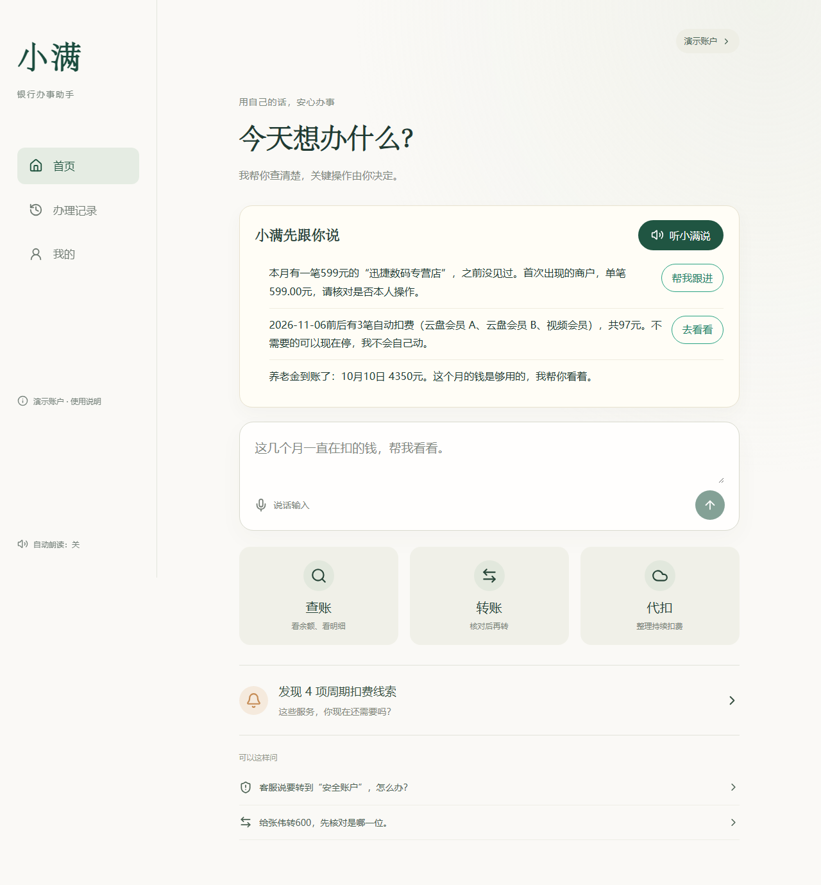
小满
银行办事助手 · 银发友好
把老人的一句口语，变成有回执、有善后的银行办理
演示环境：本机银行沙箱 · 模型真实调用 · 不操作真实资金
Notes:
打开首页不点任何东西：三条叮咛——那笔没见过的599、下周要扣的三笔费、养老金到账。别的产品等你提问，小满每天先开口。下面所有账户是银行沙箱，模型是真实调用。

Slide 2
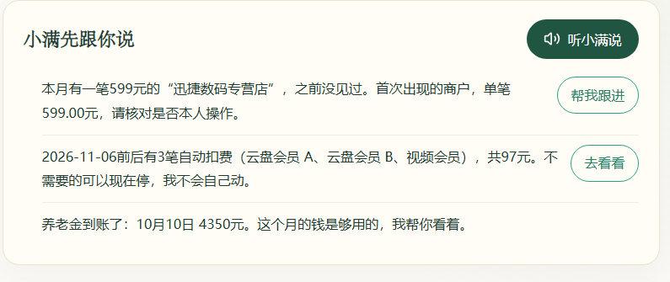
开场 · 它先开口
别的助手等你提问；小满打开就先把钱看了一遍
599 元
97 元
没见过的扣费
点“帮我跟进”就跟进
三笔扣费将到期
不需要的可以停
4350 元
养老金到账
这个月够用
首页“小满先跟你说”卡片（实拍）
点“听小满说”，三条全部念给老人听。
数据来自账本事实，不是模板问候。
小满 · 银行办事助手
02
Notes:
AI诈骗层出不穷，老人最怕的不是银行不安全，是看不懂、没人管。点绿色大按钮“听小满说”全程朗读。

Slide 3
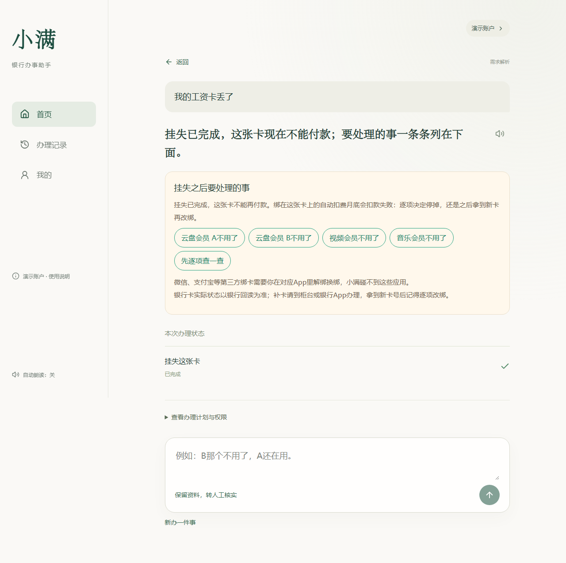
一件完整的事
银行三秒就能挂失；挂失之后的事，没人管
4 笔扣费
绑在卡上，月底会集中失败
2 个 App
微信支付宝解绑，明说碰不到
1 张清单
善后逐项列给你，陪着办完
“老人怕的不是银行不安全，是办完一件事，后面还拖着一串事。”
小满 · 银行办事助手
挂失完成后自动出现的善后清单（实拍）
03
Notes:
卡丢了，银行App三秒就能挂失——然后呢？菜单只给你一个“挂失成功”，我们把挂失之后的事一条条列出来、陪着办完。最后决定仍由本人作出。

Slide 4
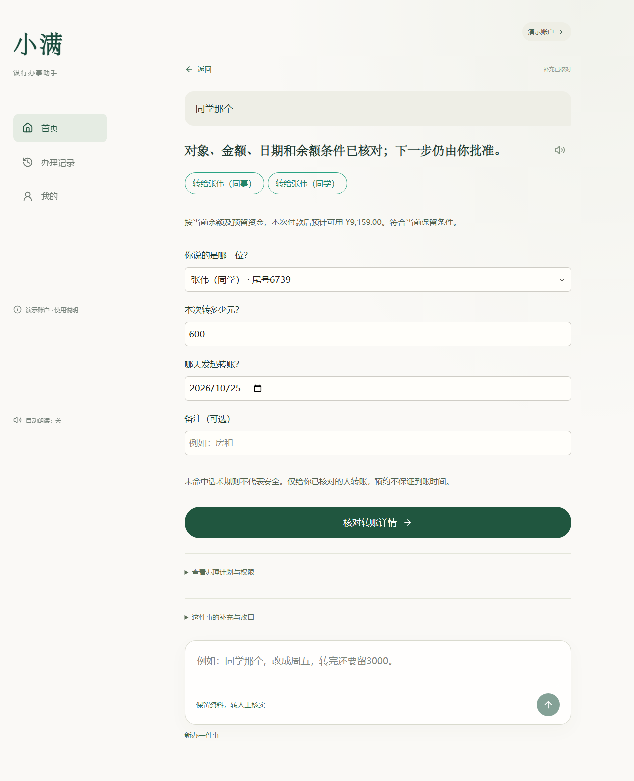
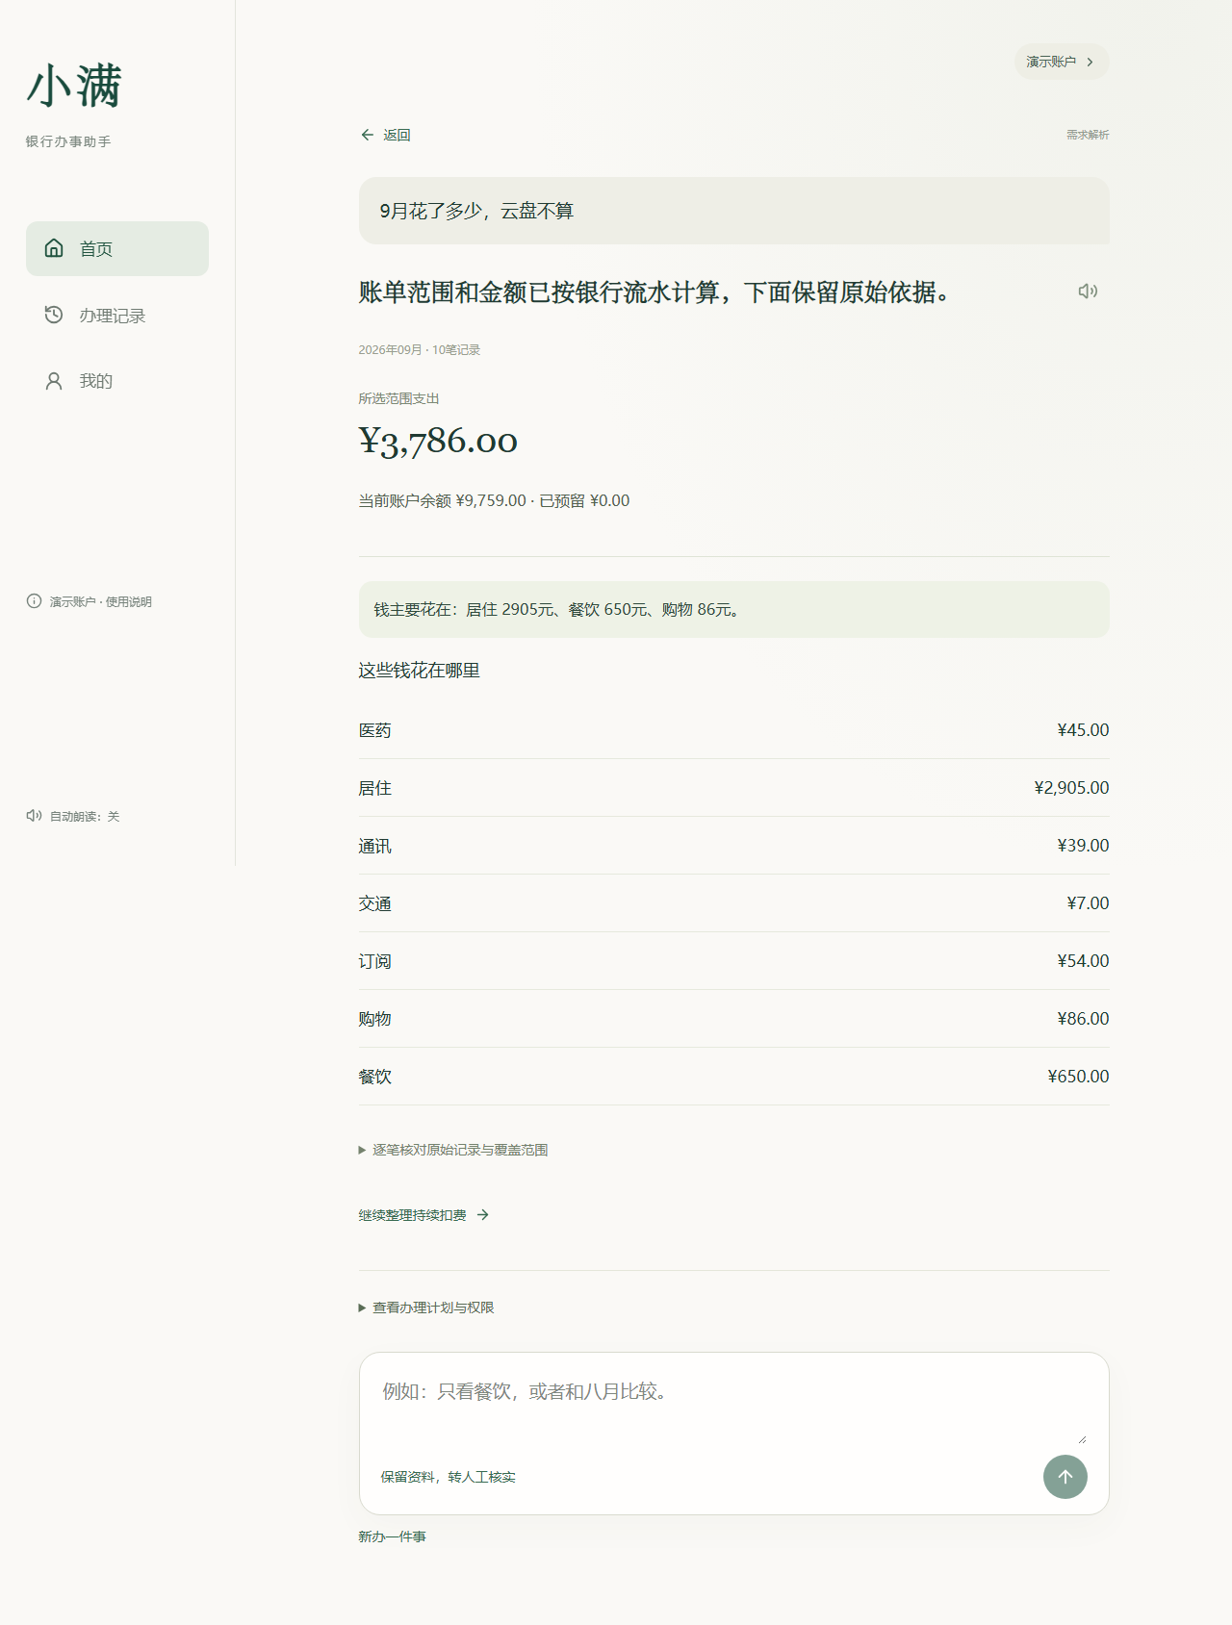
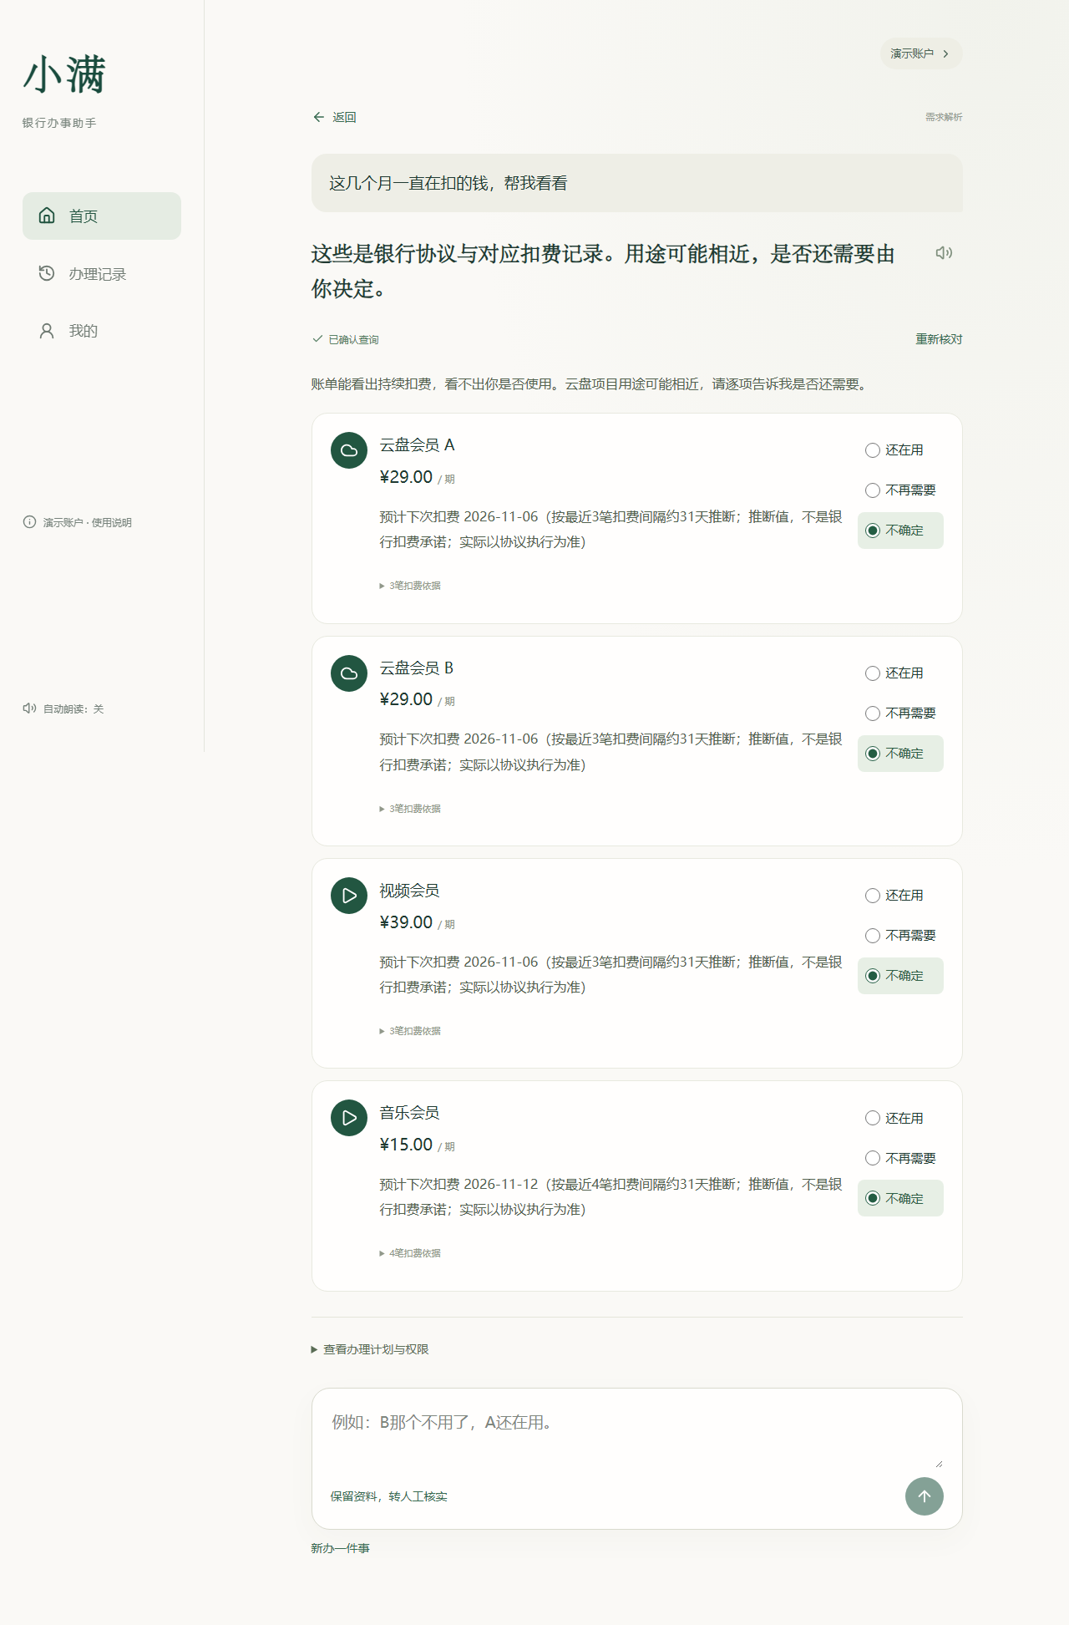
题面覆盖
转账、账单、代扣：三类独立闭环，反诈贯穿
转账：核对 → 强验证 → 回执
账单：白话汇总 → 可回查
代扣：同意查询 → 逐项意愿
小满 · 银行办事助手
04
Notes:
三类独立满足题面覆盖，都是当前版本实拍。反诈贯穿执行，不凑第四类。

Slide 5
跨场景联动
查清、征得同意、逐项停、银行回读——来源不丢
账单发现异常
单独同意查询
逐项标记意愿
每项分别确认
银行回读结果
不推断使用
撤销 ≠ 退款
同名先消歧
一次只撤一项
是否需要，由用户亲口标记——账单不证明使用。
停的是银行代扣协议；商户会员合同与已扣款另行处理。
小满 · 银行办事助手
05
Notes:
九月花了多少；继续整理持续扣费；同意查询；B不用了A留着；只撤销B；核实结果。演示是实际运行，不播放预置动画。

Slide 6
核心机制一 · 独有
改口之后哪句话作废哪个批准，机器说了算
“给张伟转600”
“同学那个”
“改成周五”
核对并确认预约
用户改口 | 系统处理
换对象 / 改金额 | 旧批准作废，重走准备
改日期 / 补备注 | 只重校验受影响字段
“先别转了”/“继续办理” | 确定性暂停与恢复
“转 7000，至少留 3000”
明确拒绝：余额底线是约束，模型无权“变通”。
幂等键绑定参数摘要：批准只对这一组参数有效。
小满 · 银行办事助手
06
Notes:
这里考验对象、金额、日期和批准的一致性。改日期不重置人，改金额使旧草稿失效。未来工资和其他资金预留不能被模型忽略。

Slide 7
核心机制二 · 独有
主动性不是话术，是架构：盯住直到用户作答
账本事实
异常检测
今日叮咛
它先开口
证据整理
日期/金额/渠道
用户亲口作答
是我/追回/放一放
归档
审计
盯到了提醒
商户再动一笔
挂起（可续问）
没有一步是模型编的：事实从账本来，判断由用户做，结果进审计。
可疑扣费的证据用于向银行主张争议；闭环端到端实测可复现。
小满 · 银行办事助手
07
Notes:
银行安全是存量能力，小满的增量是替用户盯着并管到结果。主动性是架构。

Slide 8
核心机制三
确定性的不进模型，复杂口语才走模型
不经模型，直接处理
交给模型
明确补充：只重校验受影响字段
同名协议：消歧后一次只撤一项
暂停与恢复：确定性执行
余额底线：直接校验，明确拒绝
执行超时：回查原交易
首次口语的任务识别与参数抽取
非模板表达和口语化改口
跨场景衔接：账单→代扣、挂失→善后
模型的每次输出都要通过后端校验才生效。
159ms
1.2 秒
6 → 11
确定性编辑，不进模型
模型轮次中位耗时（冻结重跑实测）
压力组修复（正常组 11 题）
小满 · 银行办事助手
08
Notes:
确定性路径不调模型，等待更短、结果可复现；模型负责听懂话，行为有边界。规则覆盖明确格式，模型补非模板口语。

Slide 9
权限与架构
模型只提案；资金由白名单、事务和状态机管
口语输入（语音/文字）
模型不能做的四件事
模型：受限提案
✕ 批准操作
✕ 签发验证码
✕ 执行资金
✕ 解除暂停
后端校验：白名单 · 幂等 · 约束
银行沙箱执行（事务）
红色操作（日累计超 1000 元、挂失）强制短信验证，级别落库后不可被对话改写。
回执回读 + 审计
小满 · 银行办事助手
09
Notes:
模型提供受限提案，后端校验依赖。白名单和事务控制资金。

Slide 10
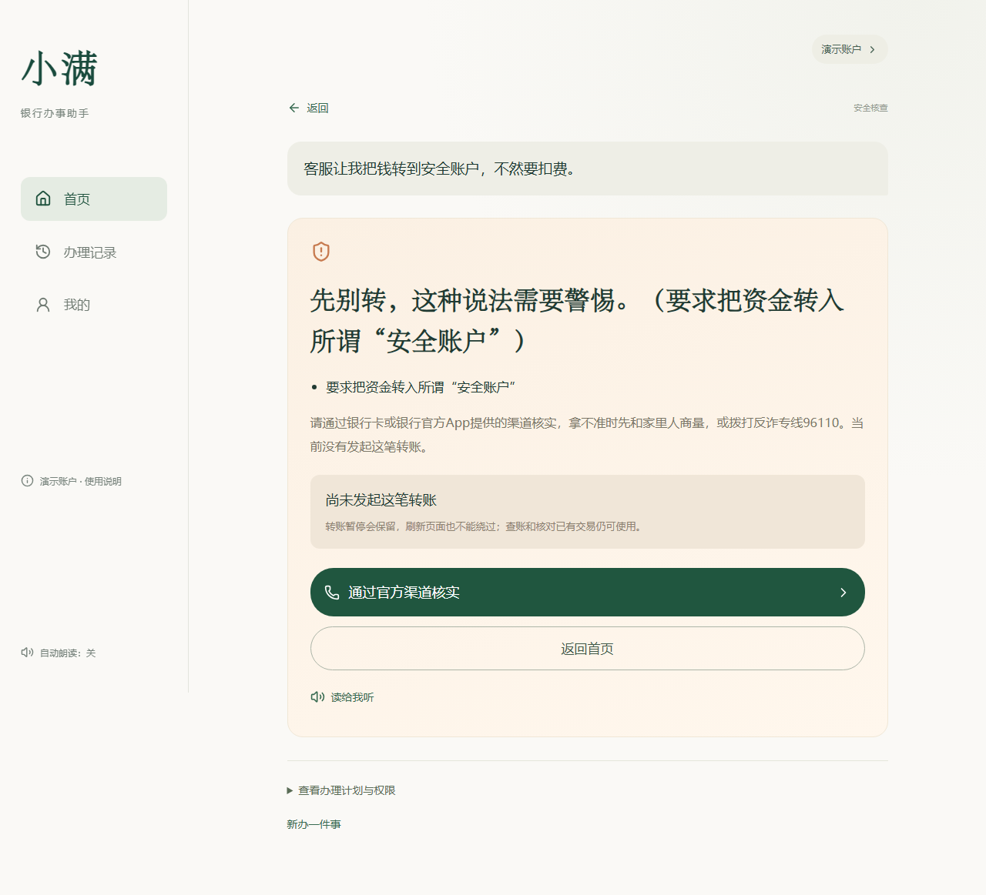
反诈
拦截是底线，误报也是事故：两类分开治理
拦的是“转”，不是“问”
安全账户
AI 语音冒充亲友
老师带单
冒充公检法
假客服注销
全部要求资金语境才拦截
解释类提问只读科普
确认卡内置“先和家里人商量”与 96110
未命中不代表安全——如实写明
小满 · 银行办事助手
10
Notes:
针对AI诈骗高发场景。当前没有银行坐席接入，安全暂停不会被聊天指令解除。

Slide 11
故障治理
银行已扣款、回答丢了：只回查原交易，绝不重付
执行：先持久化
响应丢失 UNKNOWN
回查同一交易
SUCCEEDED 回执
最危险的是把超时当失败、再付一次。 UNKNOWN 先持久化，只恢复原交易，不建第二笔。
“查过了：600 元已经转出成功，回执在下面，只动了这一笔。”
结果来自银行回读，不来自模型描述。
小满 · 银行办事助手
11
Notes:
先记录UNKNOWN，再查同一交易的回执。只恢复原交易，结果来自银行沙箱。

Slide 12
结果
冻结挑战 24/24，纯规则 23/24——差距在非模板口语
24 / 24
冻结挑战（模型规划）
264 项
回归测试当前通过
14 / 18
队友盲写集（安全4/4；3条口语理解未过，如实标注）
冻结挑战为作者可见成绩（非盲测），2026-10-25 按当前代码重跑、指纹一致；队友盲写集18条首轮3/18、修复后14/18，首轮与失败明细永久保留。
小满 · 银行办事助手
12
Notes:
不要把工程用例数当任务完成率。规则仍能完成绝大多数固定表达，模型价值出现在非模板口语。

Slide 13
结论 · 留在屏上答疑
把话说完，把钱盯住，把事办完
把话说完 改口、批准、回执、善后，一句口语走到底
把钱盯住 叮咛、跟进、追回，管到用户作答为止
把事办完 回执回读、UNKNOWN 只回查原交易
能力边界（如实）
银行沙箱，非真实银行；验证码为演示实现
银发收益待真人试用验证
无银行坐席接入
下一步：银行 API · 正式认证 · 银发真人试用。源码与原始结果全部随附，欢迎评委写任务复查。
小满 · 银行办事助手
13
Notes:
当前完成的是可运行、可复测的银行沙箱。真实合作和用户收益不能用包装代替。

